Slide 1
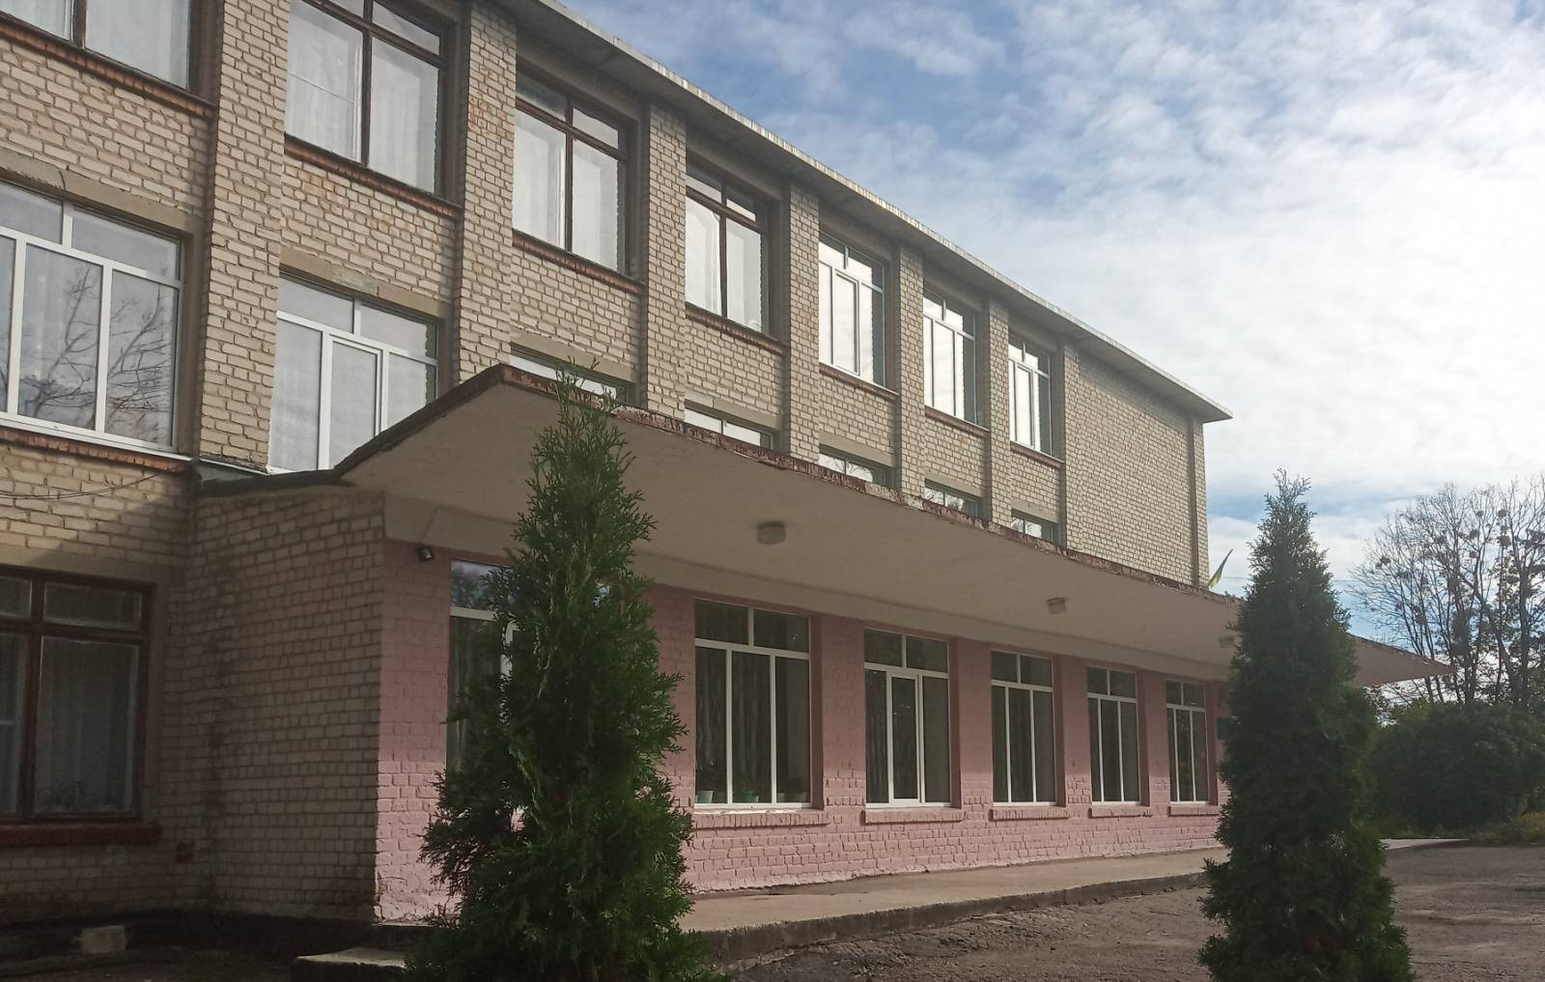
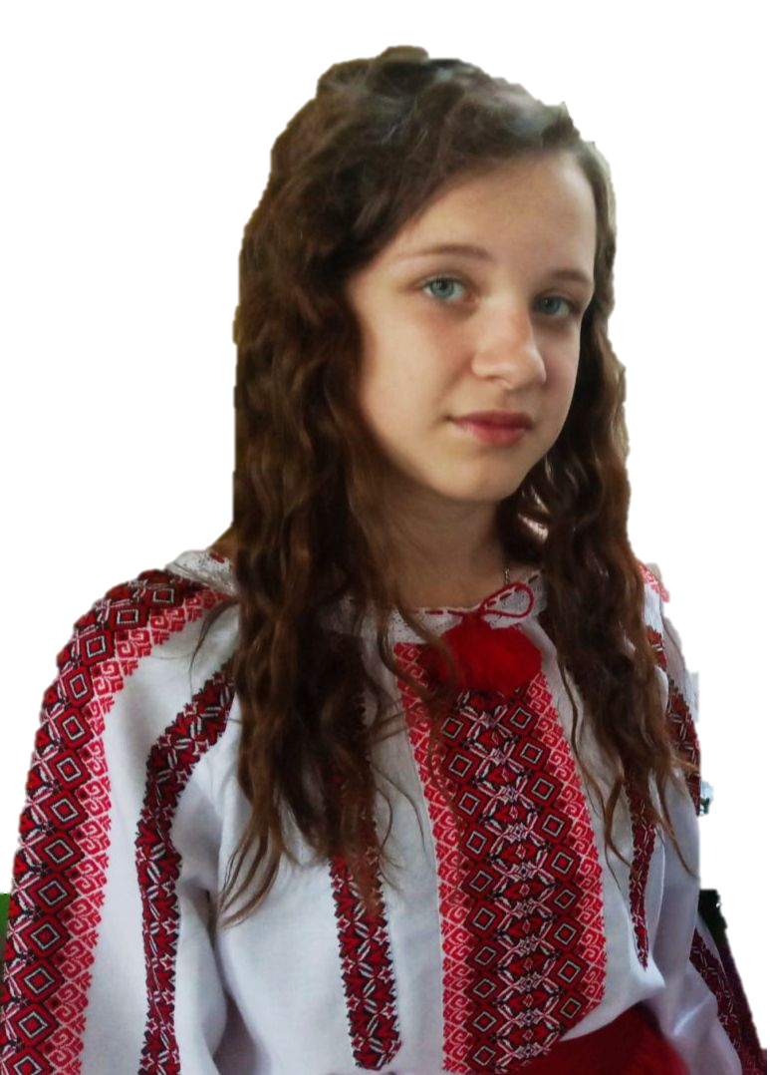
Пошукова робота «Пам’ятаю! Ціную! Бережу!»
Автор: Донець Христина Віталіївна учениця 8 класу
Комунального закладу «Бірківський ліцей» Зміївської міської ради Чугуївського району Харківської області
Науковий керівник: вчитель історії та правознавства Басова Любов Вікторівна

Slide 2
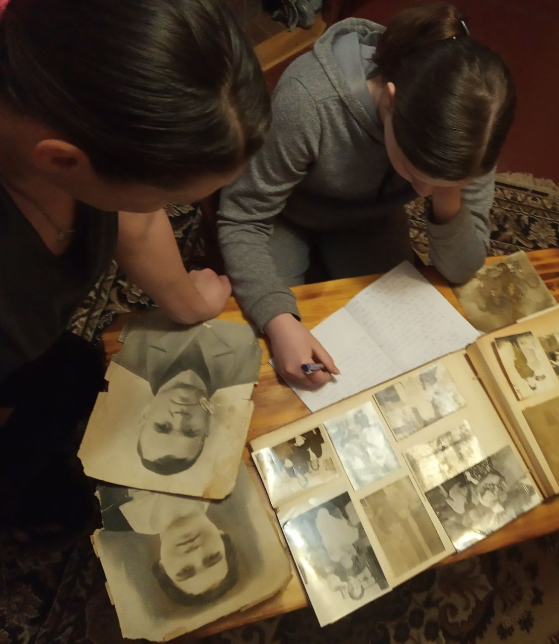
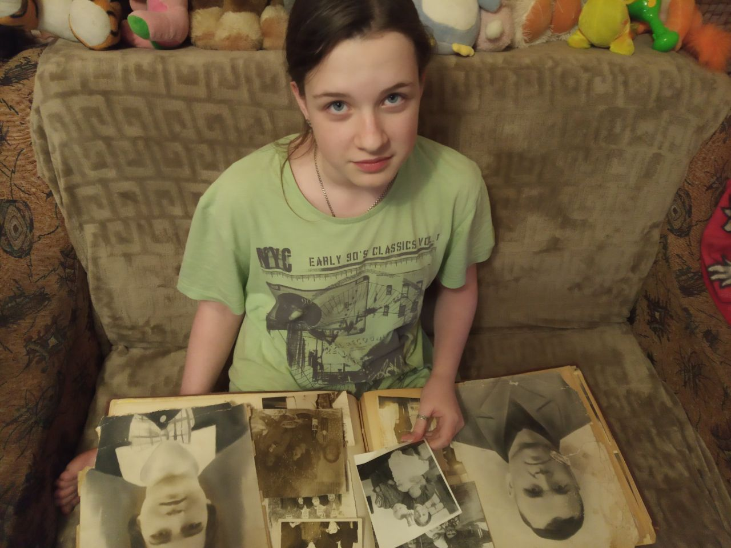
Пошукова робота «Пам’ятаю! Ціную! Бережу!»
Актуальність дослідження:
особиста сила людини залежить від сили її роду. Збереження сімейних реліквій свідчать про культуру та традиції минулих поколінь.
У даній роботі розглядаються три сімейні реліквії моєї родини: ікона святого Пантелеймона, рушник вишитий гладдю та прабабусина скриня.

Slide 3
Пошукова робота «Пам’ятаю! Ціную! Бережу!»
Мета:
дослідження родинної історії та походження сімейних реліквій - ікони святого Пантелеймона, рушника вишитого гладдю та прабабусиної скрині, для збереження та передачі їх наступним поколінням.
Предметом дослідження: історія та походження реліквій родини Донець.
Об’єкт дослідження:
сімейні реліквії моєї родини: ікона святого Пантелеймона, рушник та прабубусина скриня.
Методи дослідження:
дослідження сімейних реліквій за допомогою історичного та візуального спостереження;
дослідження історії родоводу.
Завдання:
відновити історичну пам’ять власного роду;
зібрати інформацію про сімейні реліквії: ікона святого Пантелеймона, рушник та прабубусина скриня;
встановити, яку роль відіграли ці реліквії у житті та традиціях моєї родини.
Джерельна база:
фахова література;
інтернет ресурси;
сімейні фотоматеріали.

Slide 4
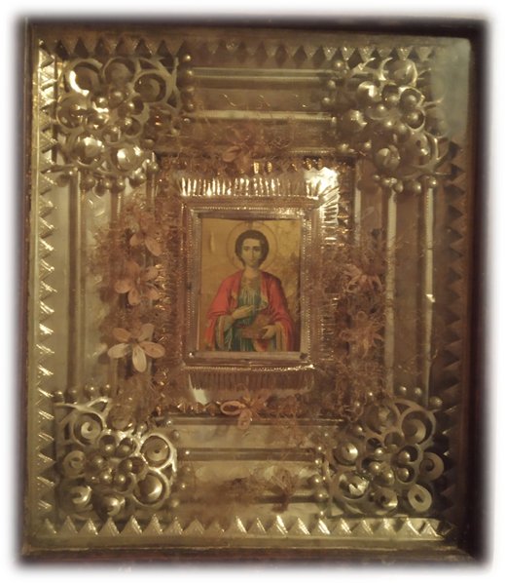
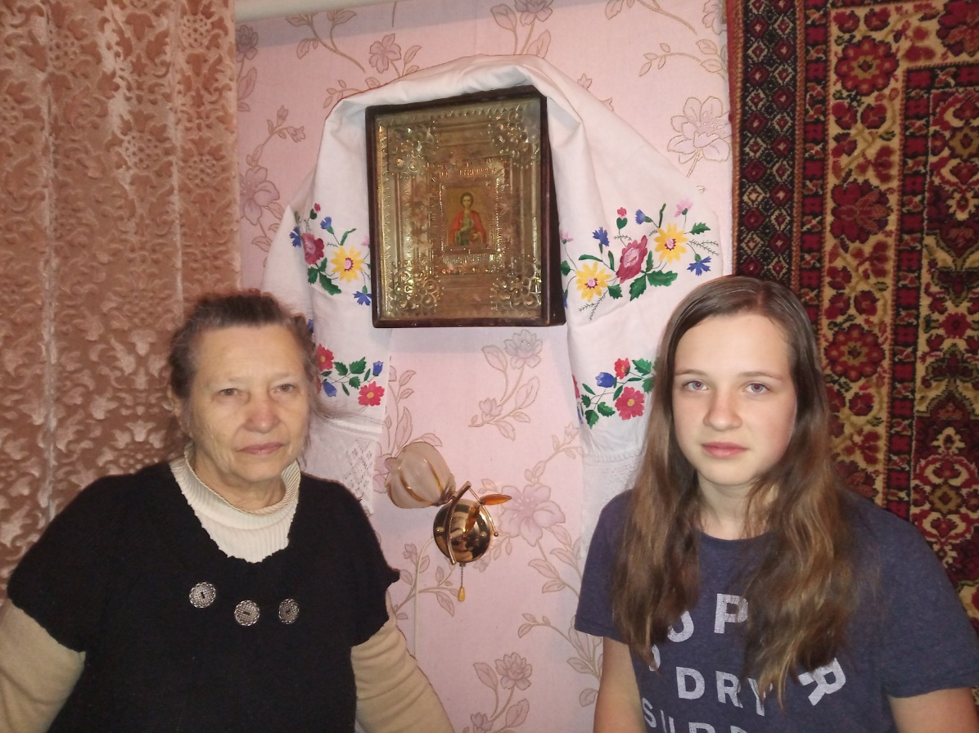
Пошукова робота «Пам’ятаю! Ціную! Бережу!»
Теоретична частина:
1.За історичним дослідженням встановлюємо: ікона святого Пантелеймона – це одна із шанованих ікон в православній церкві, відома своїми цілющими силами. Наша ікона передана з рук в руки та збережена в родині впродовж кількох поколінь.

Slide 5
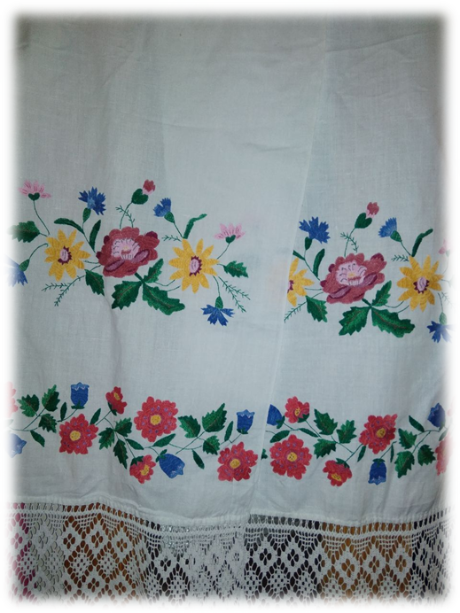
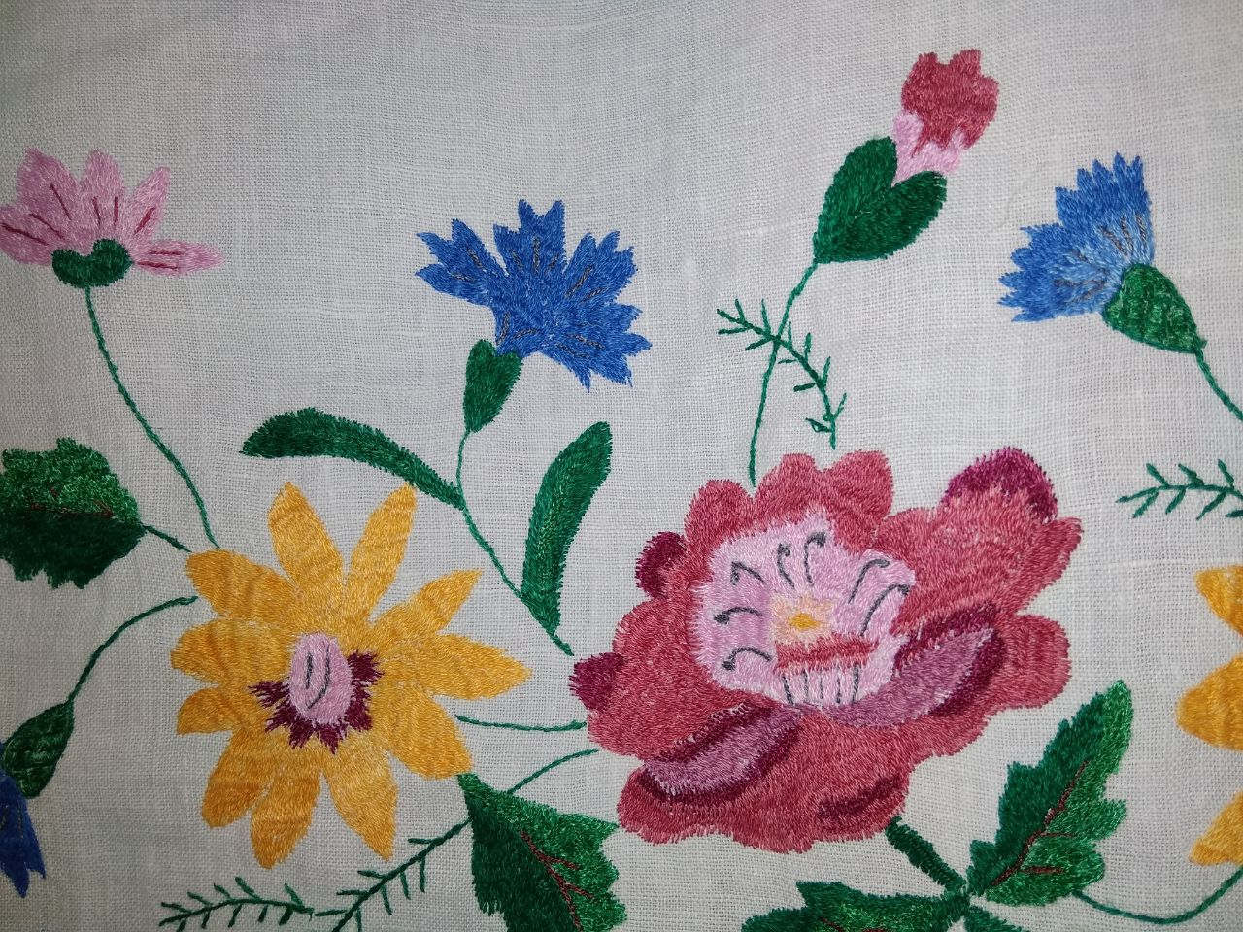
Пошукова робота «Пам’ятаю! Ціную! Бережу!»
2. Рушник вишитий гладдю - це традиційний український рушник, ручної роботи з вишитим рослинним орнаментом (квіти) червоного, синього, зеленого та жовтого кольорів. Матеріал - бавовна. Кольори - червоний: символ нерозривного кровного зв'язку, символ любові і роду.
Синій - символ неба і води. Зелений - асоціюється з молодістю, красою, безтурботністю і весною. Золотий або жовтий - цей колір є символом меду і пшениці, благополуччя, достатку, багатства, і радості.
Ми дуже цінуємо цю реліквію, оскільки вона символізує трудову майстерність та старанність нашої прабабусі.

Slide 6
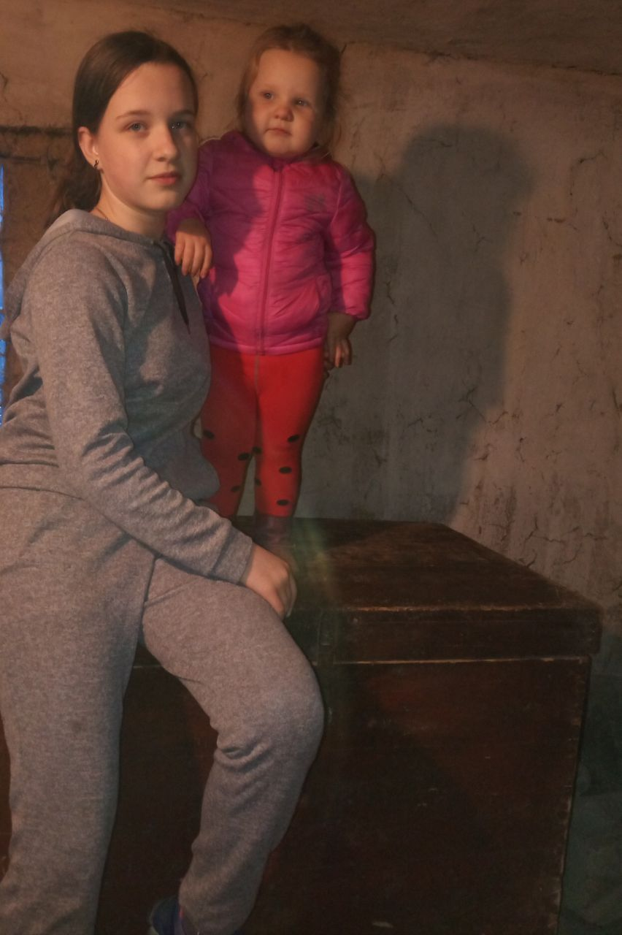
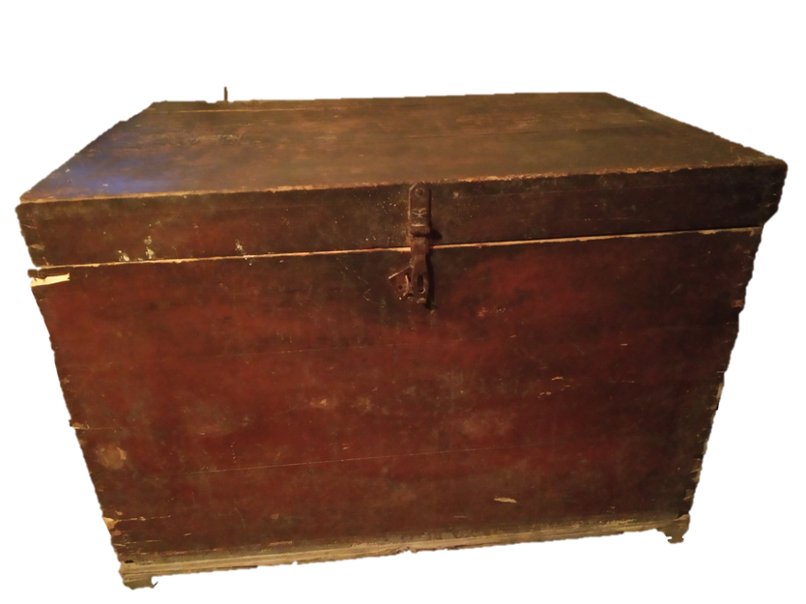
Пошукова робота «Пам’ятаю! Ціную! Бережу!»
3.Скриня – це оберіг, який ми успадкували від нашої прабабусі. Вона була дуже зібраною людиною та завжди дбайливо ставилася до речей, які зберігалися в сім'ї. Скриня мала важливе значення: в ній зберігала різні речі, які мали для прабабусі велике значення. Ми цінуємо цю реліквію, оскільки вона нагадує нам про нашу прабабусю та про те, як важливо берегти спогади
Результати дослідження: реліквії унікальні, з своєю історією. Тим і цінні для нашої сім'ї!

Slide 7
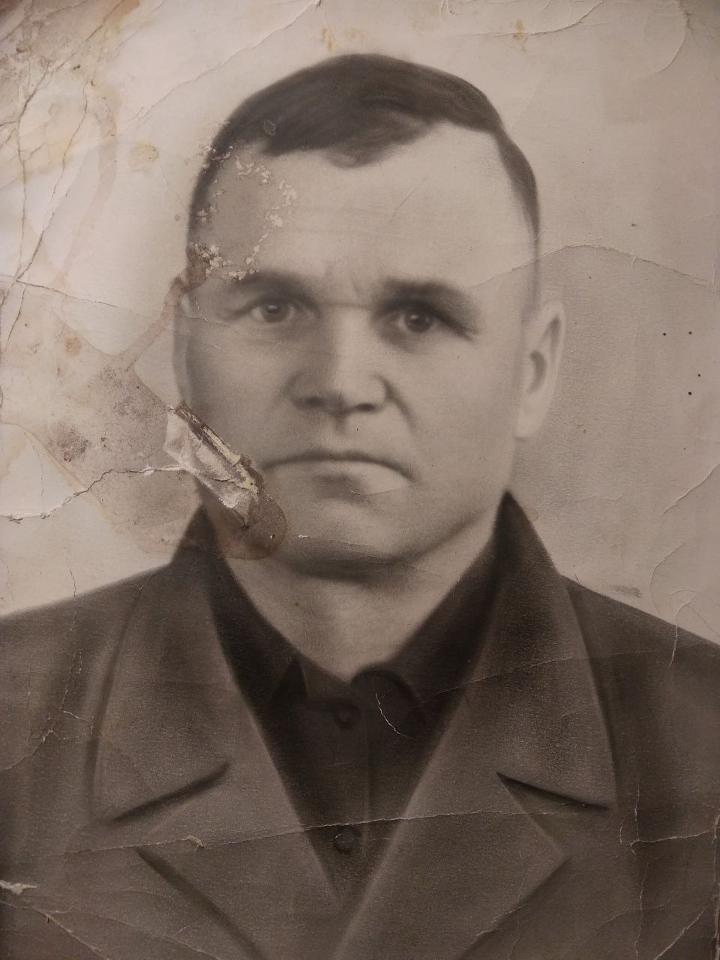
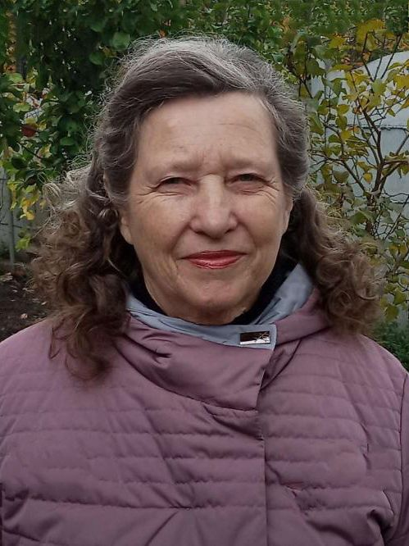
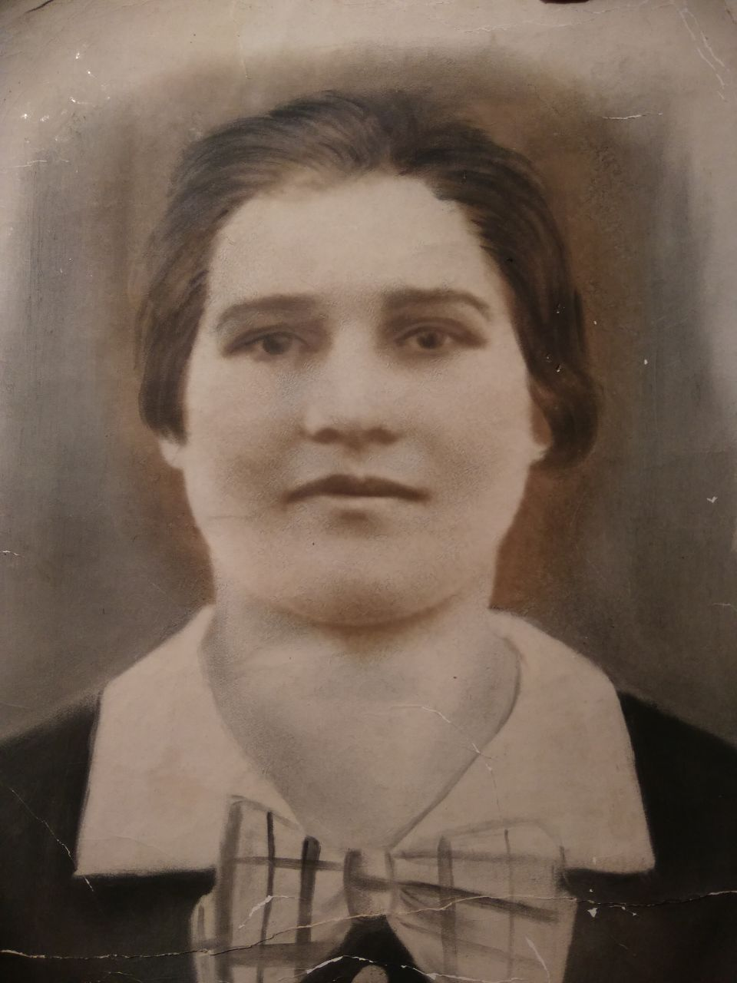
Пошукова робота «Пам’ятаю! Ціную! Бережу!»
Експериментальна частина:
для збору інформації були проведені бесіди-інтерв'ю зі старшими членами сім'ї, що зберігають реліквії. Спілкуючись із бабусею Катериною Андріївною, ми дізналися, що 1911 році прабабуся Біленька (дівоче прізвище Окань) Анастасія Петрівна жила в родині чоловіка прадідуся Біленького Андрія Яковлевича. Сім’я складалася із 9 чоловік: прабабуся, шестеро дітей, мати прадідуся. Важкі були роки. Після Голодомору 1932-1933 років моя прабабуся не мала, що передати своїм дітям: ані землі, ані коштовних реліквій. Весь її спадок для нас: лише пам'ять і болючі голодні спогади. І застереження: вони намагатимуться повторити це знову і знову.

Slide 8
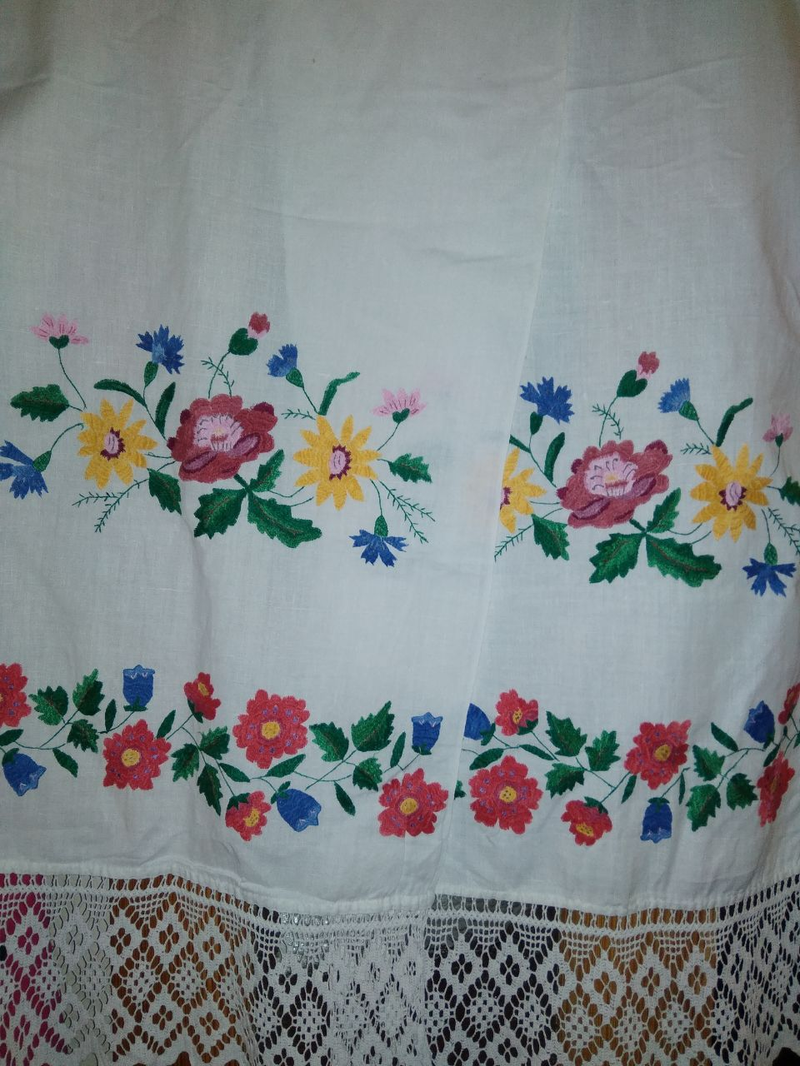
Пошукова робота «Пам’ятаю! Ціную! Бережу!»
А сімейні реліквії у мене є і це – ікона і рушник, який зберігся в бабусиній скрині

Slide 9
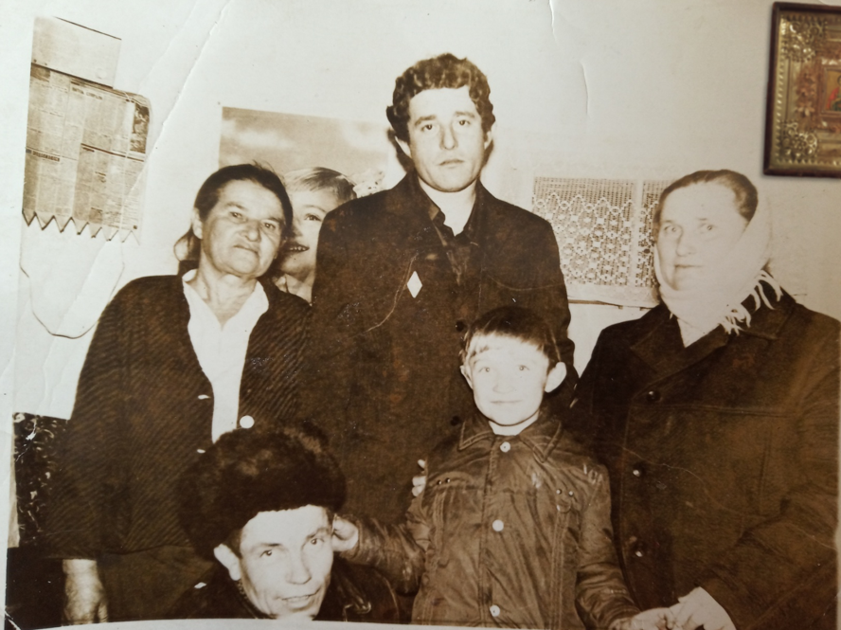
Пошукова робота «Пам’ятаю! Ціную! Бережу!»
Ікона святого Пантелеймона у нашій сім'ї є шанованою. Її шлях розпочався від моєї прабабусі Анастасії Петрівни, яка передала її своїй доньці Донець (дівоче прізвище Біленька) Катерина Андріївна 1954 рік народження. Та історію походження ікони нам не вдалося встановити. Невідомо, як та коли вона з’явилася в родині, але ми встановили: ікона була у родини ще за життя прабабусі. Вона була віруючою людиною і завжди дуже поважала цю ікону.
Бабуся пригадує розповідь своєї мами, що страх через гоніння на церкву та переслідування віруючих передавався разом із іконою. Та ікону зберегли навіть у часи Голодомору, не виміняли на харчі, змогли сховати так, що навіть під час обшуків не знайшли.

Slide 10
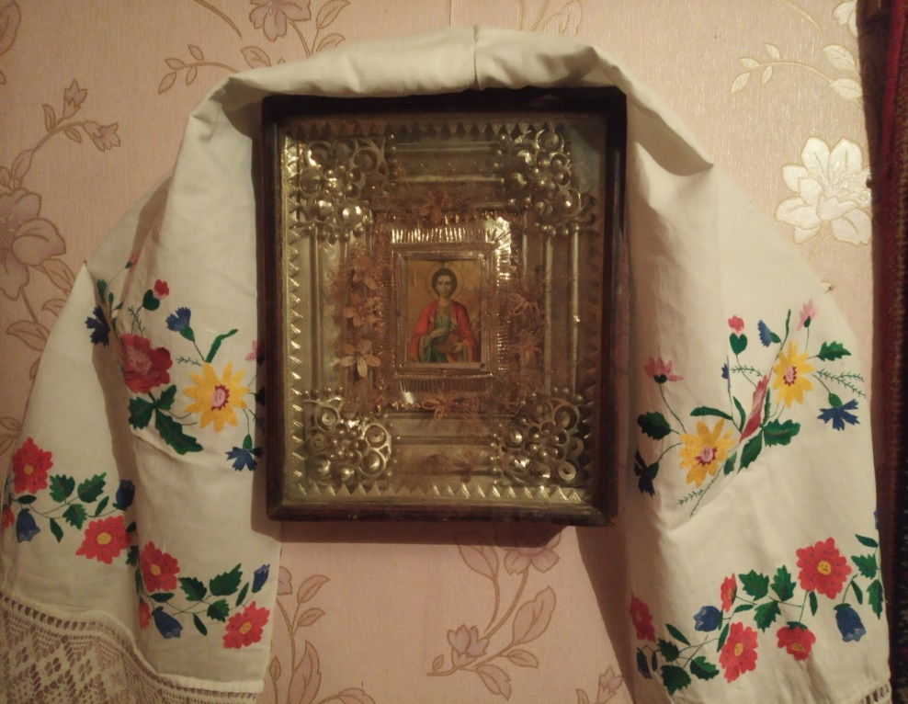
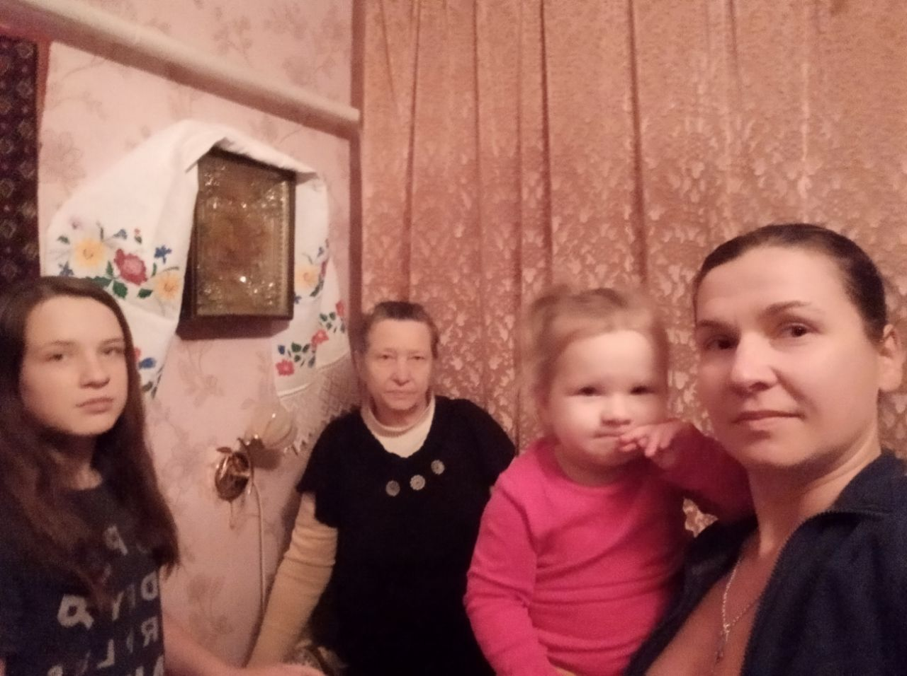
Фото ікони Святого Пантелеймона у різні часи
Пошукова робота «Пам’ятаю! Ціную! Бережу!»

Slide 11
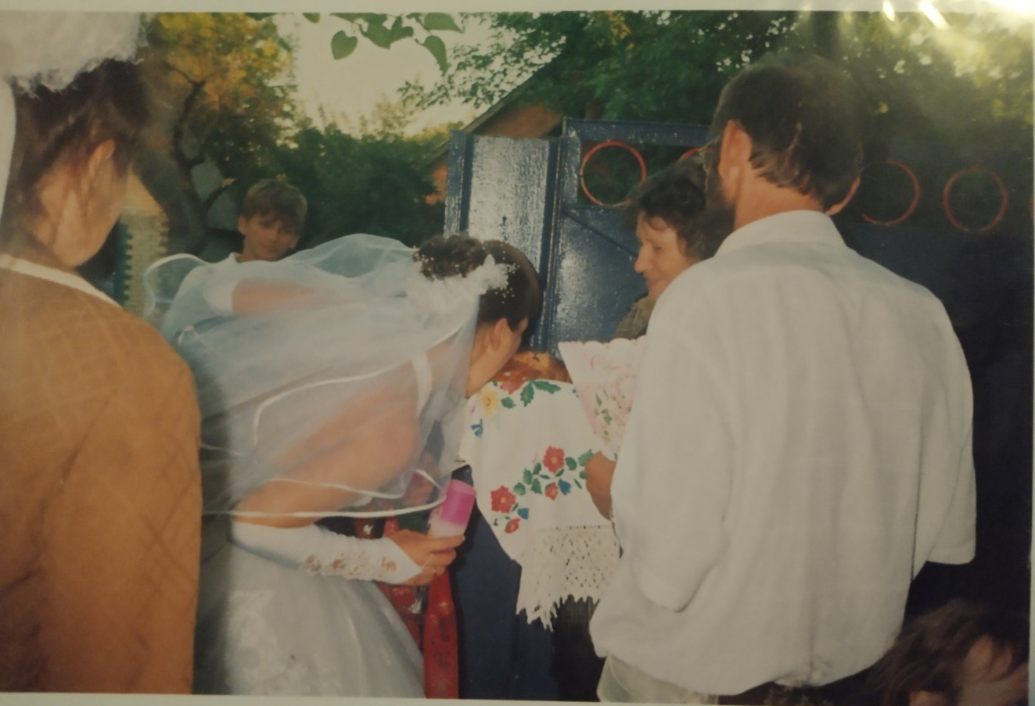
Пошукова робота «Пам’ятаю! Ціную! Бережу!»
А шукали скрізь: із скрині викинули все, рушники спалили, кинувши в піч. Уцілів лише один…. І тільки з проголошенням незалежності України бабуся повісила ікону святого Пантелеймона на стіну і прикрасила тим самим уцілівшим рушником. Тому ці реліквії мають дуже велике значення для нашої сім'ї, оскільки вона є свідком багатьох важливих моментів у житті наших предків. Свій рушник використовуємо на весіллях: батьки з короваєм на рушнику, зустрічають і благословляють молодих на спільне життя в любові і вірності.
Результат досдідження: сімейні реліквії дуже важливі для мене, вони - безцінні

Slide 12
Пошукова робота «Пам’ятаю! Ціную! Бережу!»
Висновки: дослідження показало, що сімейні реліквії важливий елемент минулого, для мене вони безцінні, бо це частина нашої духовної спадщини.
Вперше я записала спогади своєї бабусі - це спогад про людей, яких ніколи в житті не бачила, тільки на фото, але люблю, поважаю, захоплююся, дякую. І пам'ятаю, ціную та берегтиму сімейні реліквії, щоб зберегти нашу історію та культуру, нашу самобутність для майбутніх поколінь.

Slide 13
Список використаних джерел та літератури:
Пошукова робота «Пам’ятаю! Ціную! Бережу!»
https://vseosvita.ua/library/embed/01002f59-27bb.doc.html
2. https://spadok.org.ua/narodni-symvoly/rushnyk-symvol-virnosti-liubovi-y-oberig-oseli
3.https://pcu.if.ua/%D0%86%D0%BA%D0%BE%D0%BD%D0%B0_%D0%A1%D0%B2%D1%8F%D1%82%D0%BE%D0%B3%D0%BE_%D0%92%D0%B5%D0%BB%D0%B8%D0%BA%D0%BE%D0%BC%D1%83%D1%87%D0%B5%D0%BD%D0%B8%D0%BA%D0%B0_%D1%96_%D0%A6%D1%96%D0%BB%D0%B8%D1%82%D0%B5%D0%BB%D1%8F_%D0%9F%D0%B0%D0%BD%D1%82%D0%B5%D0%BB%D0%B5%D0%B9%D0%BC%D0%BE%D0%BD%D0%B0
4. https://vseosvita.ua/library/embed/01002f59-27bb.doc.html
https://spadok.org.ua/narodni-symvoly/rushnyk-symvol-virnosti-liubovi-y-oberig-oseli
http://about-ukraine.com/ukrai
7. Лановик М., Лановик З. Українська усна народна творчість. - К.: Знання - Прес, 2006. - 592 с.
8. Хома І.Я. Історія української культури: навч. посібник. – Львів: Видавництво Львівської політехніки, 2012. – 356 с.

